Slide 1
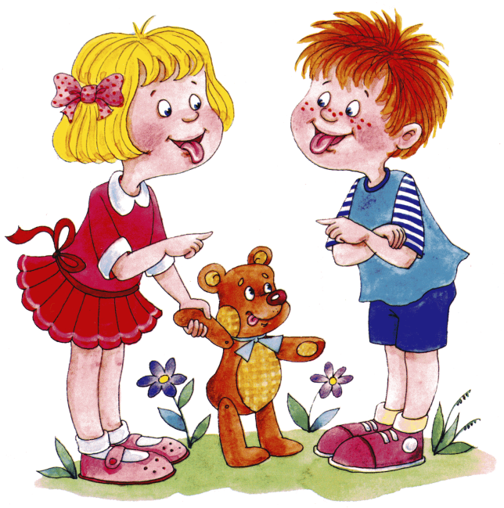
Муниципальное казенное дошкольное образовательное учреждение Новосибирского района Новосибирской области детский сад «Золотая рыбка»
Создание речевого уголка
во второй младшей группе
№ 8 «Осьминожки».
Использование здоровьесберегающих технологии в реализации образовательной области «Речевое развитие»
Воспитатели:
Торгашина И.Г.
р. п Краснообск, 2019
Notes:
<номер>

Slide 2
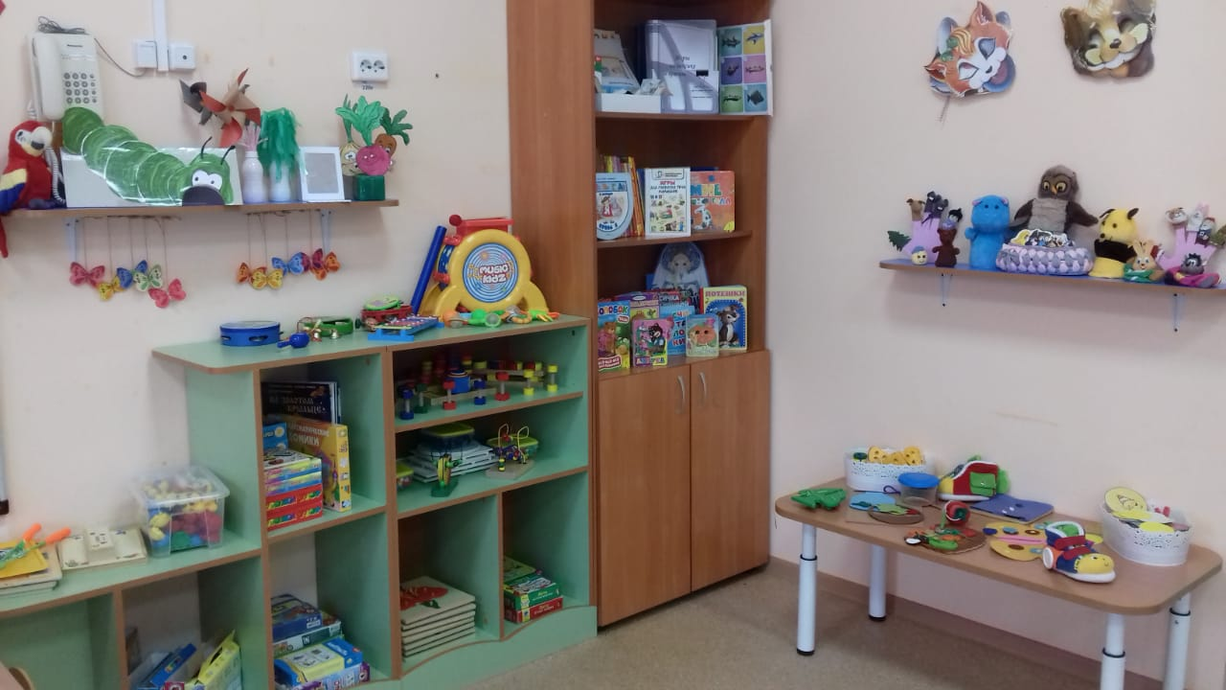
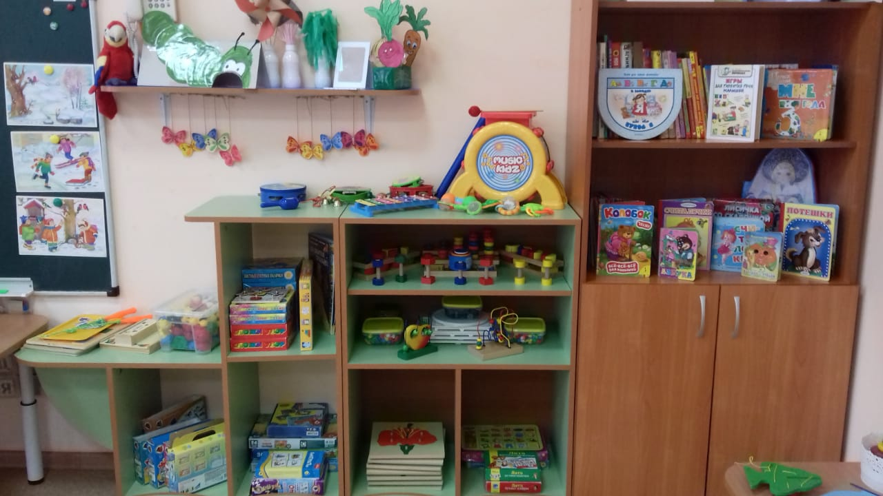
В нашей группе был создан
«Речевой центр» :

Slide 3
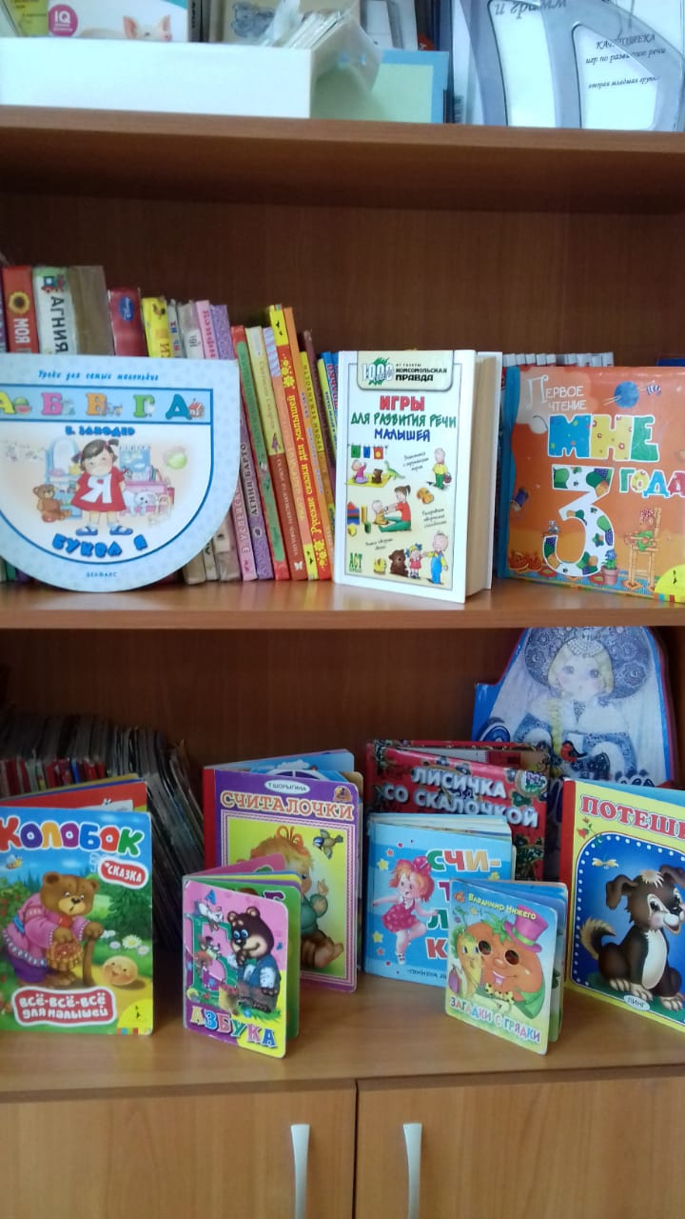
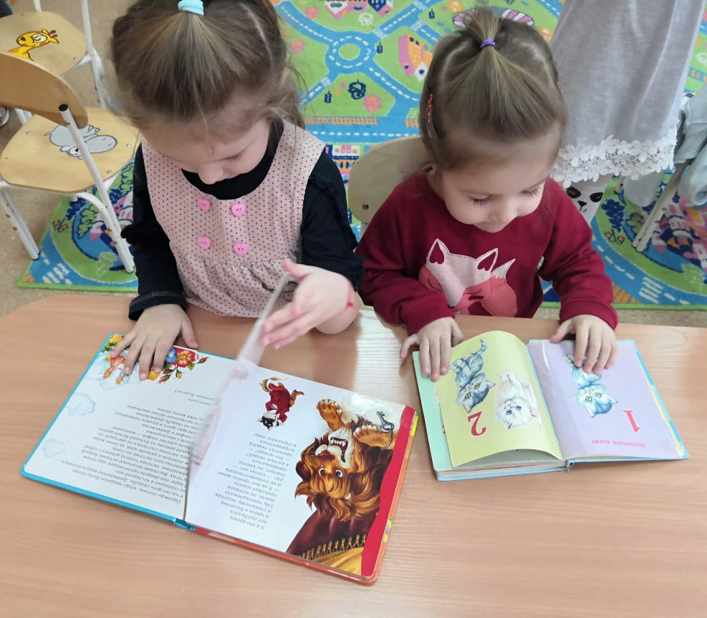
Библиотека группы:
На 1 полке – книги для детей
2 полка – книги, которые читают воспитатели детям
3 полка – дидактический материал для работы с детьми

Slide 4
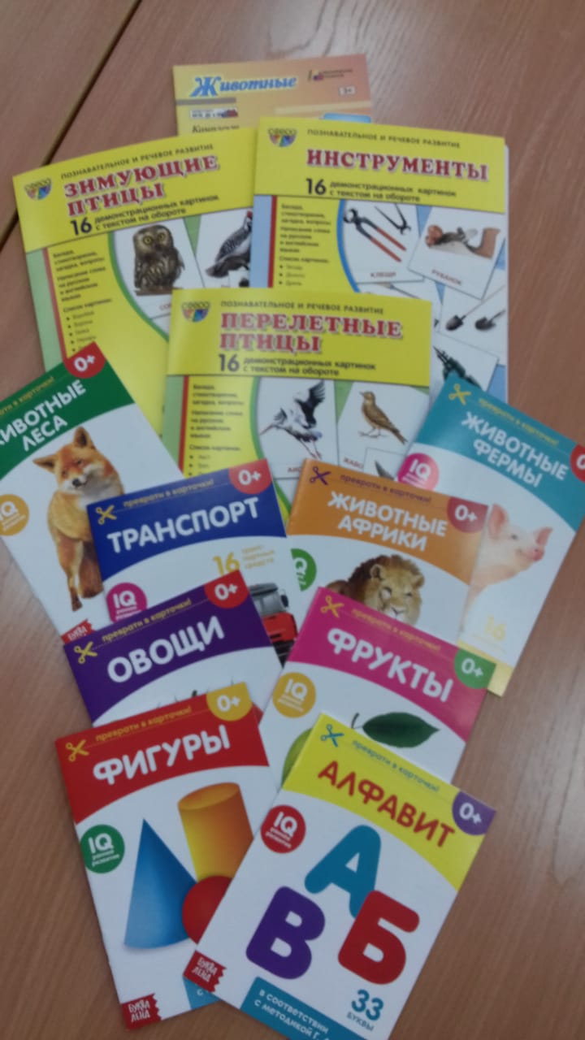
Картинки по лексическим темам:
с изображением характерных особенностей времен года;
предметами домашнего обихода;
деталями предметов;
с изображением труда взрослых (повар готовит, няня убирает, мама шьет);
с изображением размера, цвета, качества предметов;
домашние животные, дикие
животные, животные с детёнышами, птицы, рыбы, деревья, цветы, овощи, фрукты, продукты
питания, одежда, посуда, мебель, транспорт, предметы обихода;
с изображением действий (ложится спать, садится, одевается, гуляет, подметает, моет,
гладит т.д.).

Slide 5
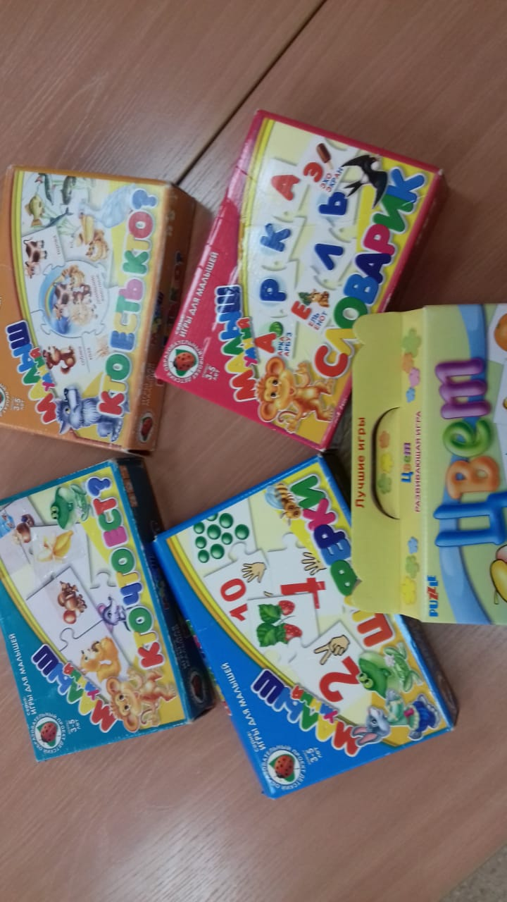
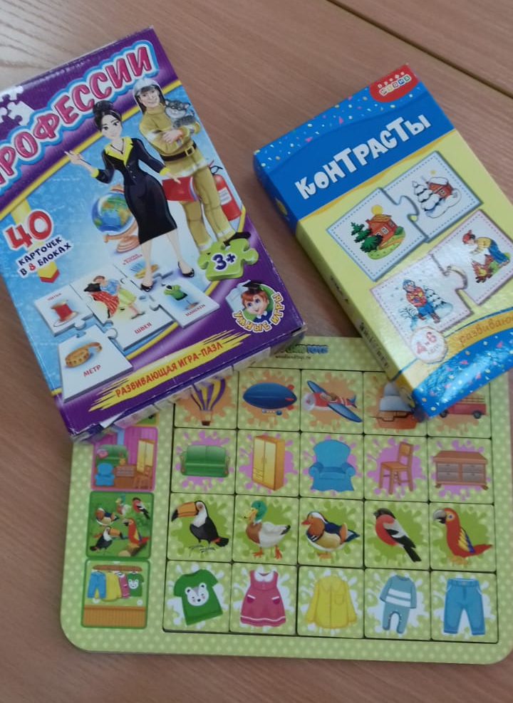
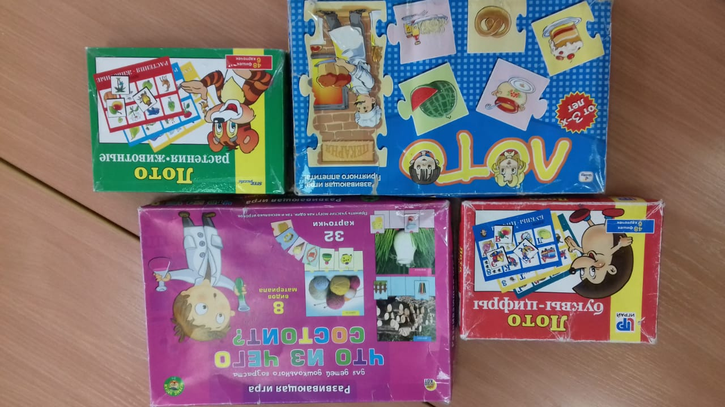
Дидактические игры

Slide 6
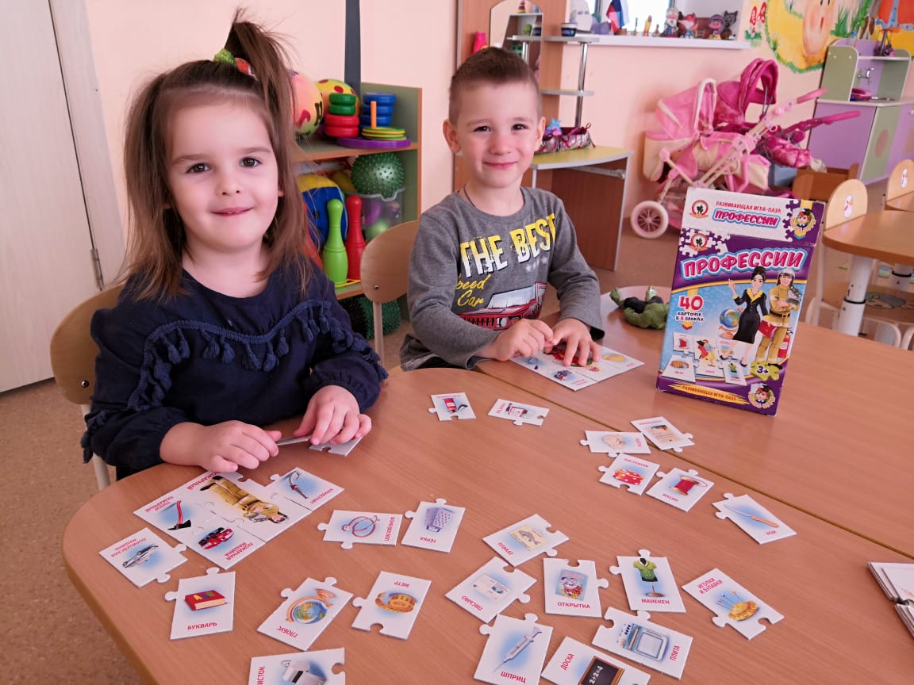
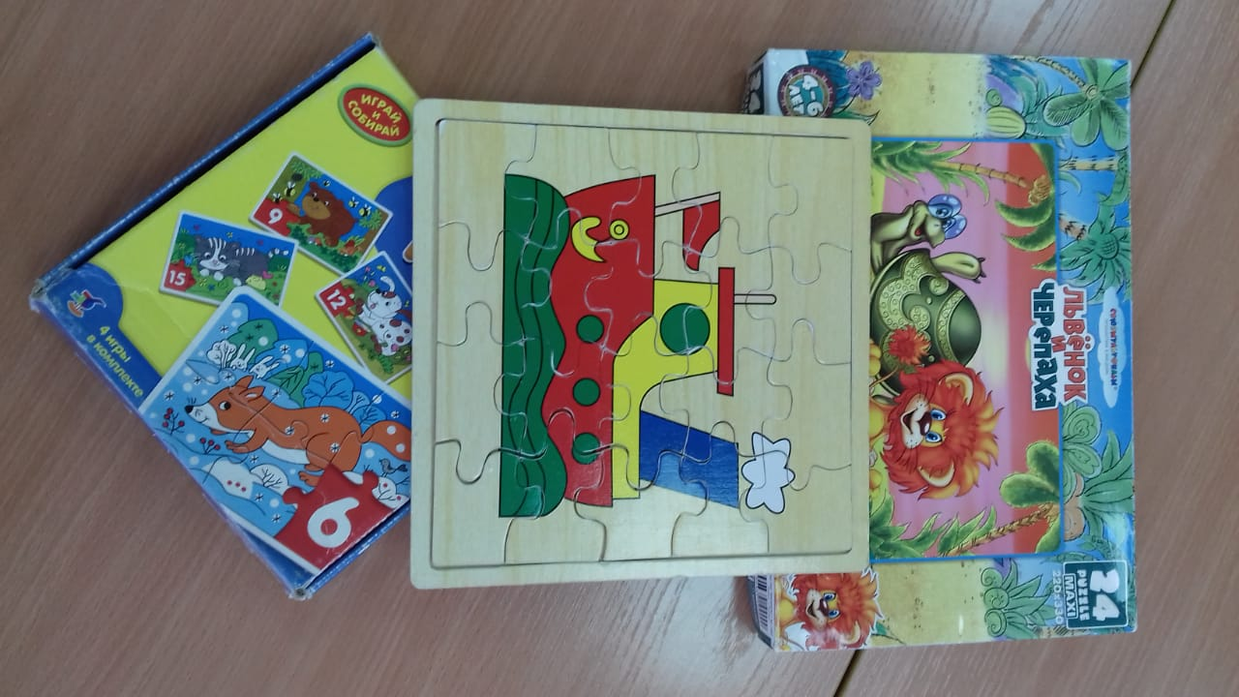
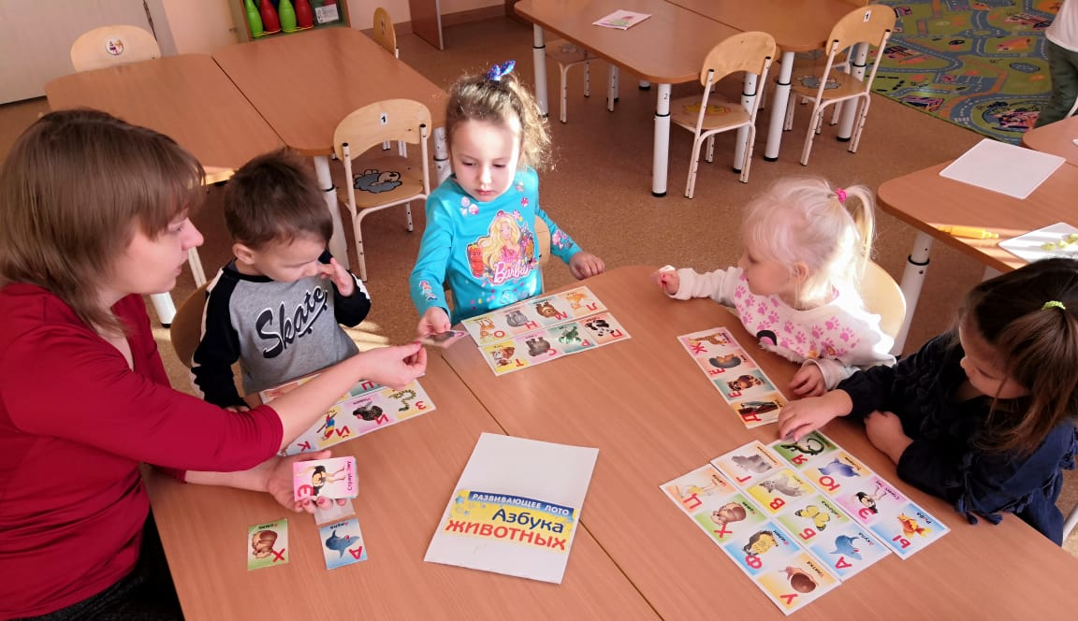
Настольно-печатные игры

Slide 7
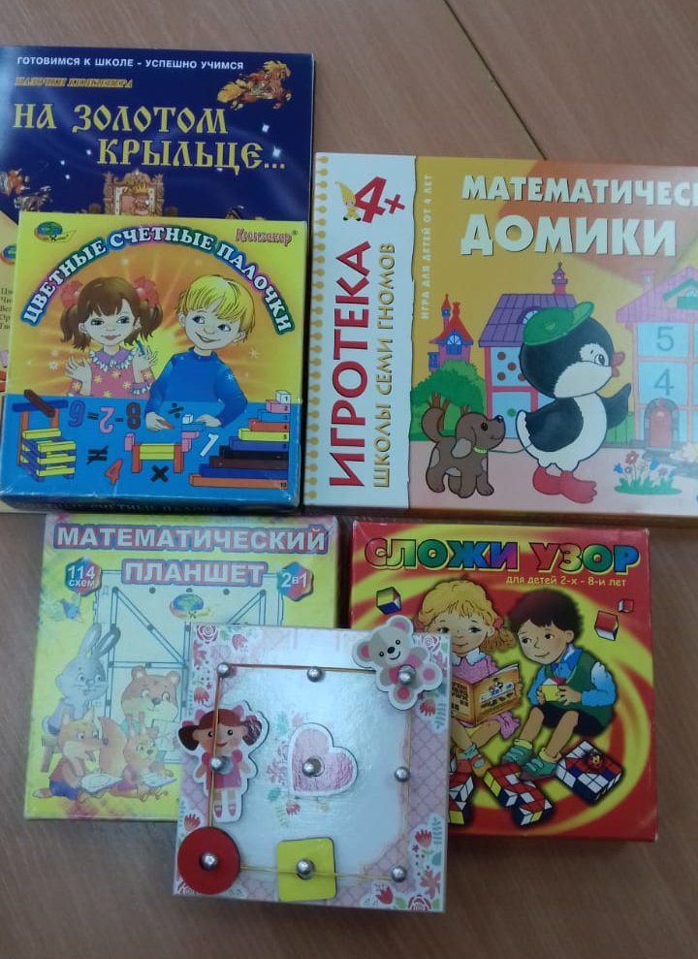
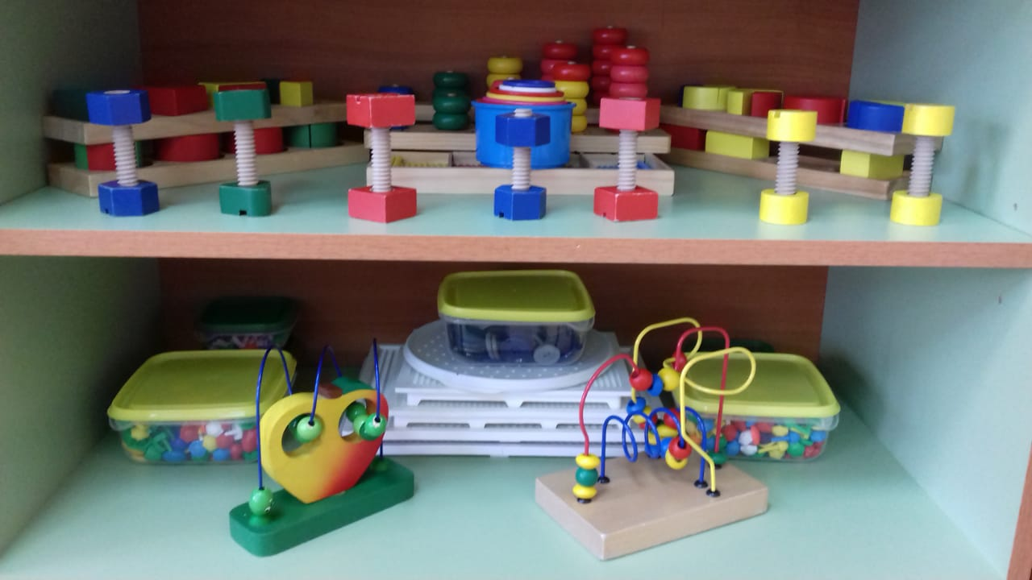
Математический центр

Slide 8
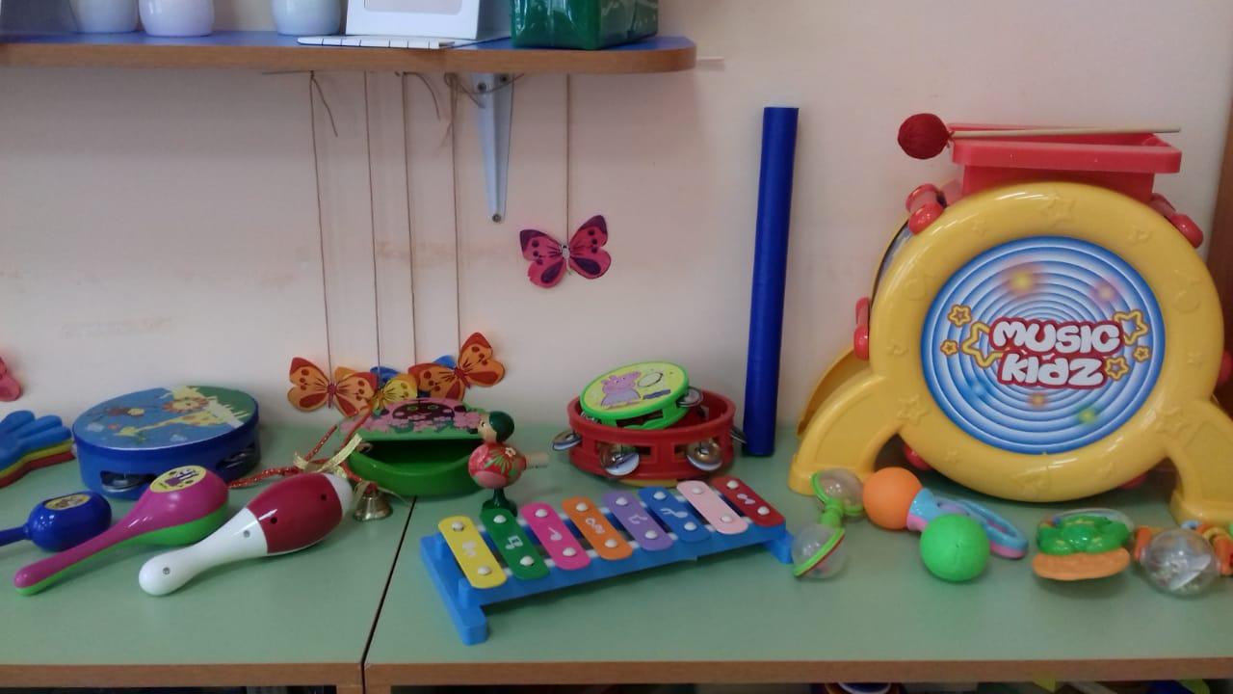
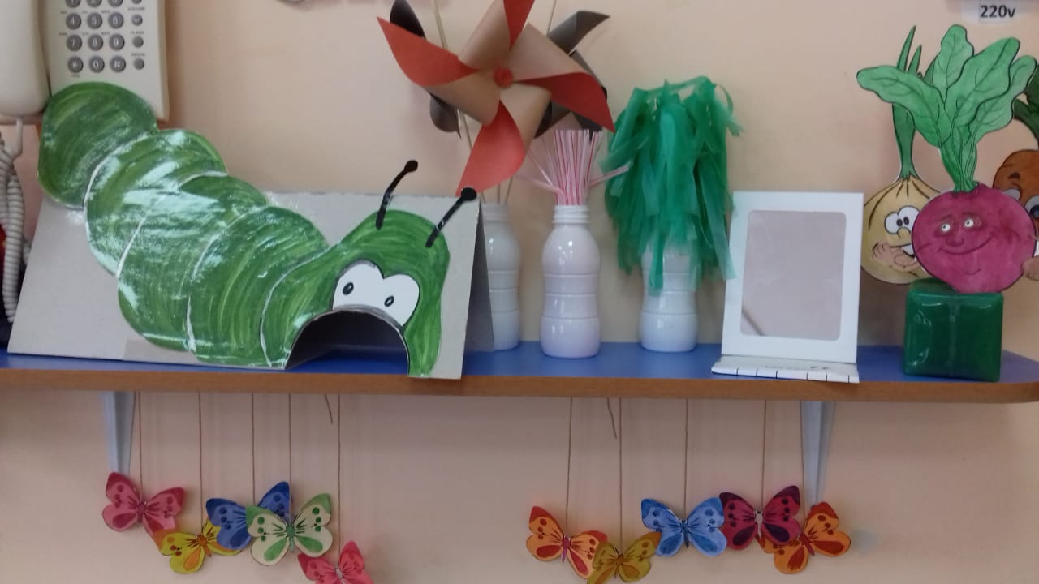
Музыкальный центр
Игры для развития дыхания

Slide 9
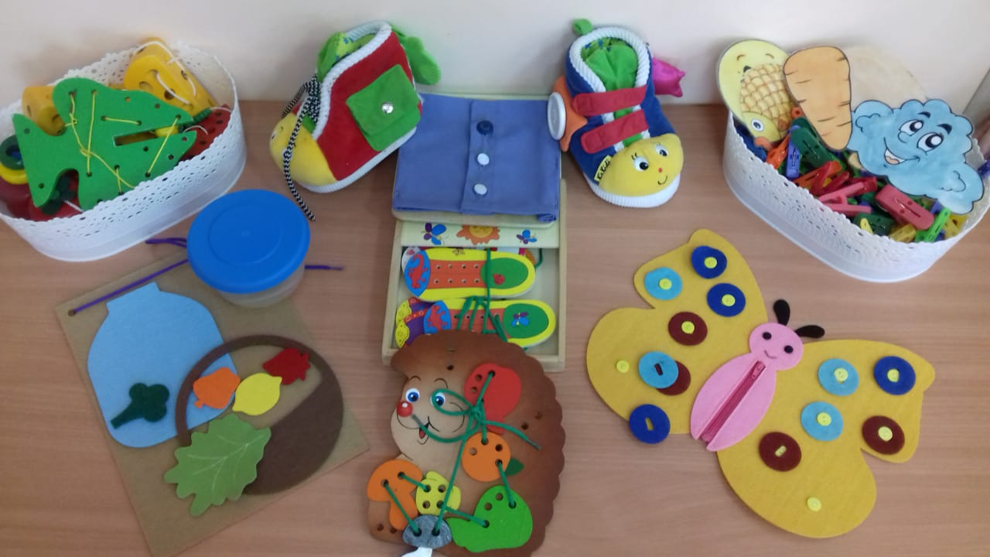
Игры для развития мелкой моторики

Slide 10
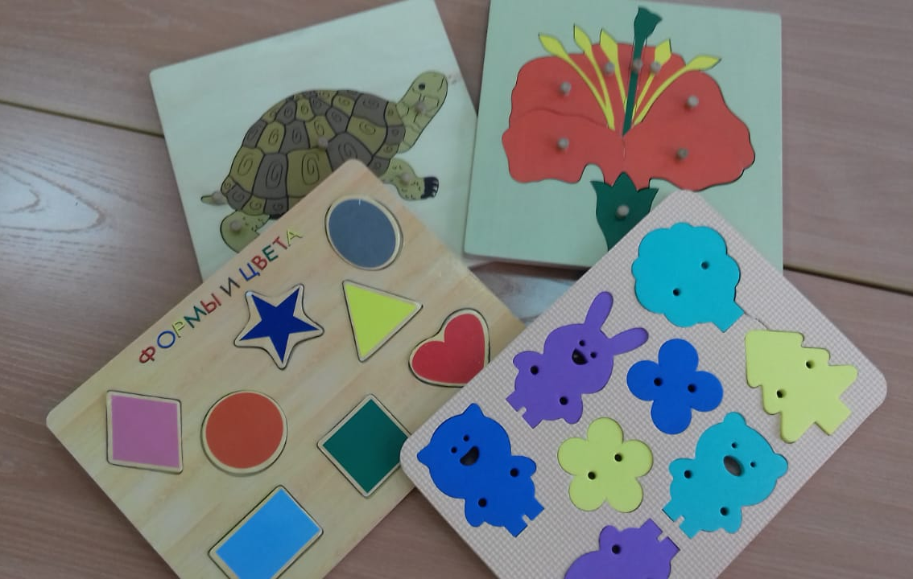
ПАЗЛЫ и ВКЛАДЫШИ

Slide 11
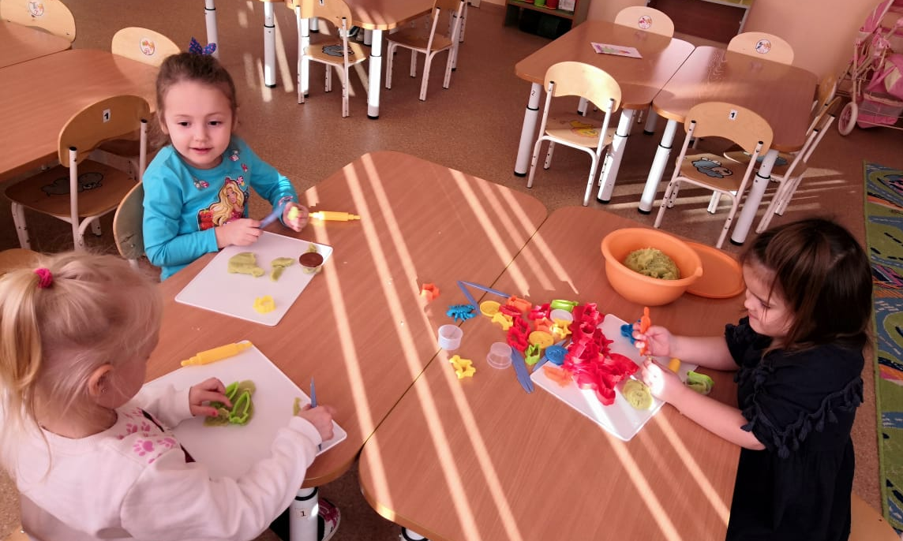
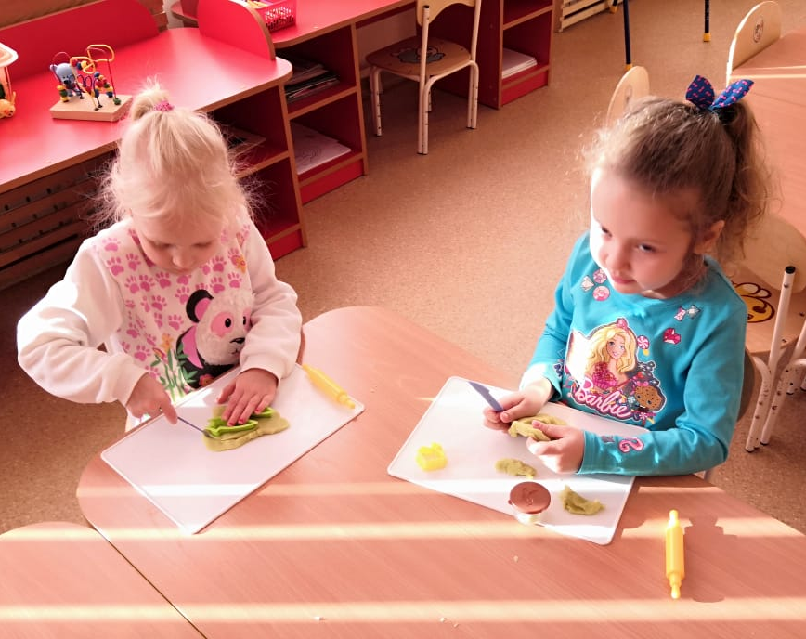
РАЗВИТИЕ МЕЛКОЙ МОТОРИКИ. ЛЕПКА ИЗ СОЛЕННОГО ТЕСТА

Slide 12
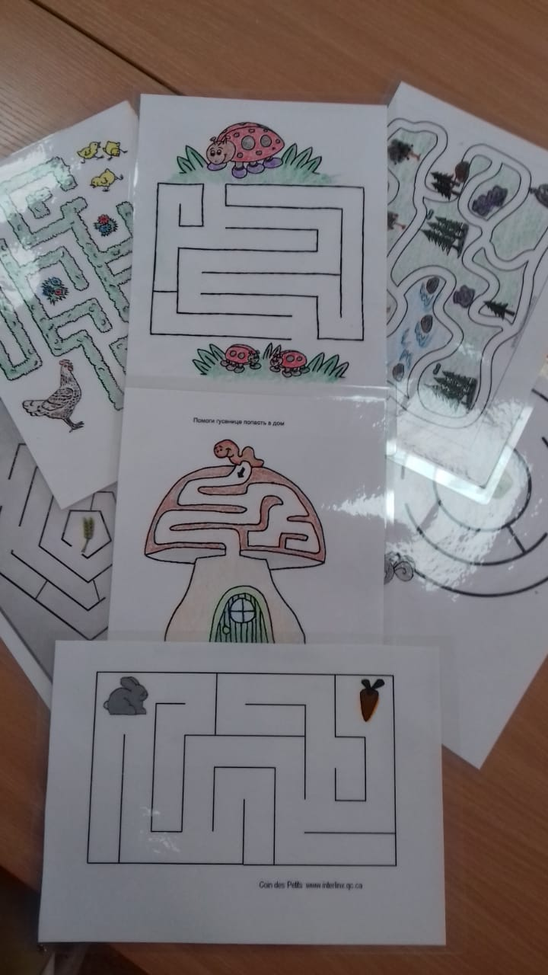
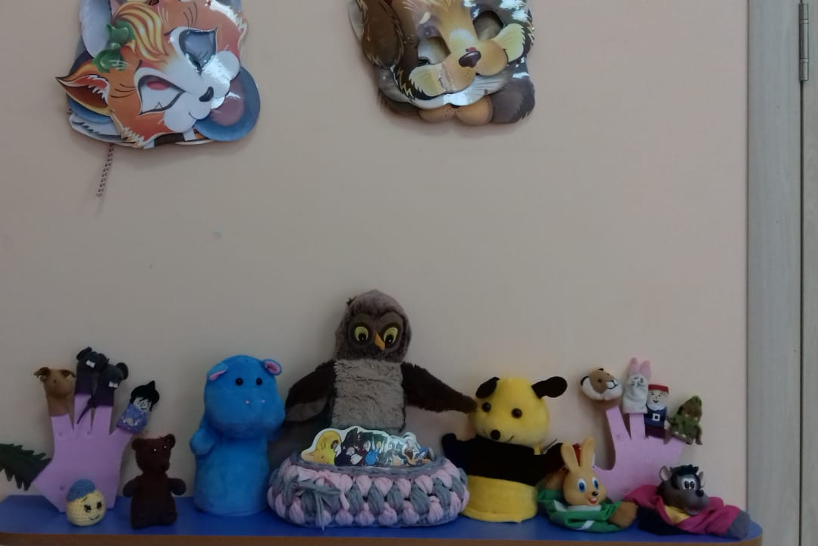
Театр
ЛАБИРИНТЫ

